Slide 1
8万！胡了！
汇报小组：平平安安组 日期： 2022.5.10

Slide 2
目录
1
提出预测目标
CONTENTS
2
建立不同模型
3
选择最佳模型
4
尝试精进模型

Slide 3
01
提出预测目标

Slide 4
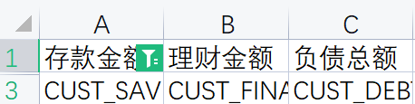
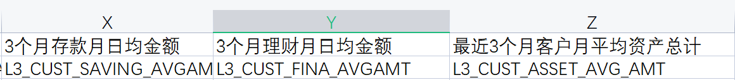
预测目标
利用各个理财项目的数据，训练出最合适的模型来预测客户存款总额，以此来精准定位目标客户

Slide 5
02
建立不同模型

Slide 6

建立模型
线性回归模型
随机森林模型
梯度提升回归模型

Slide 7
线性回归模型
回归模型是一种预测性的建模技术，它研究的是因变量（目标）和自变量（预测器）之间的关系。这种技术通常用于预测分析，时间序列模型以及发现变量之间的因果关系。他有很多种类，这里我们使用的是大家最熟悉的线性回归。
在这种技术中，因变量是连续的，自变量可以是连续的也可以是离散的，回归线的性质是线性的。
线性回归使用最佳的拟合直线（也就是回归线）在因变量（Y）和一个或多个自变量（X）之间建立一种关系。

Slide 8
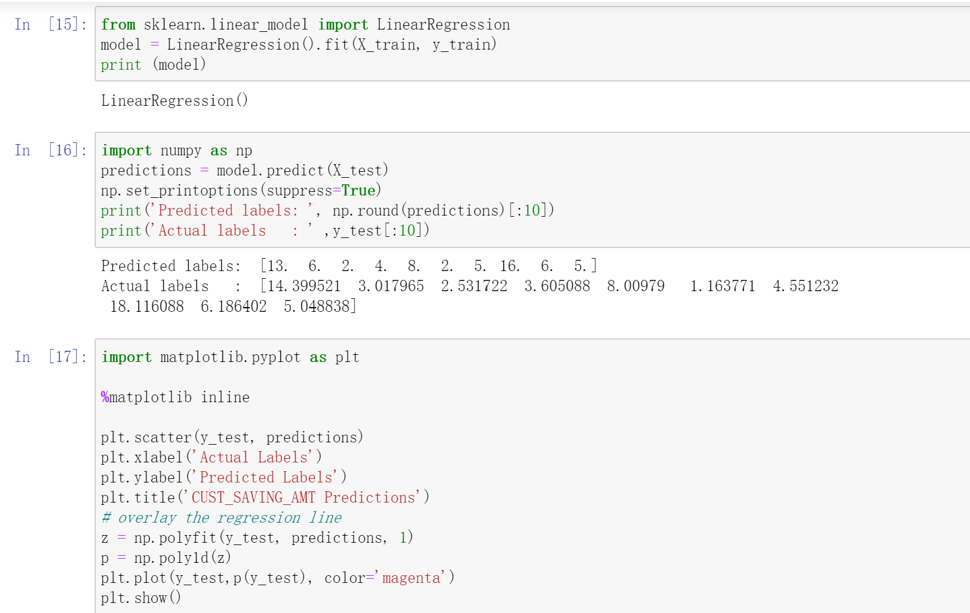
线性回归模型
训练回归模型
评估模型

Slide 9
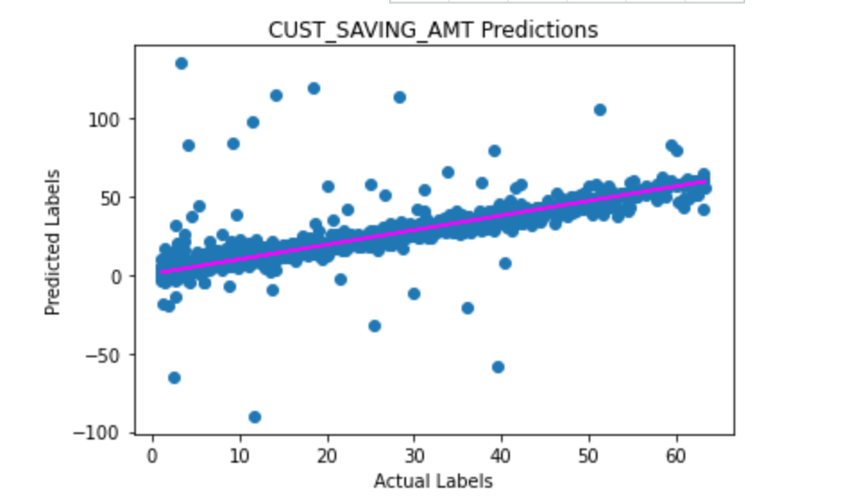
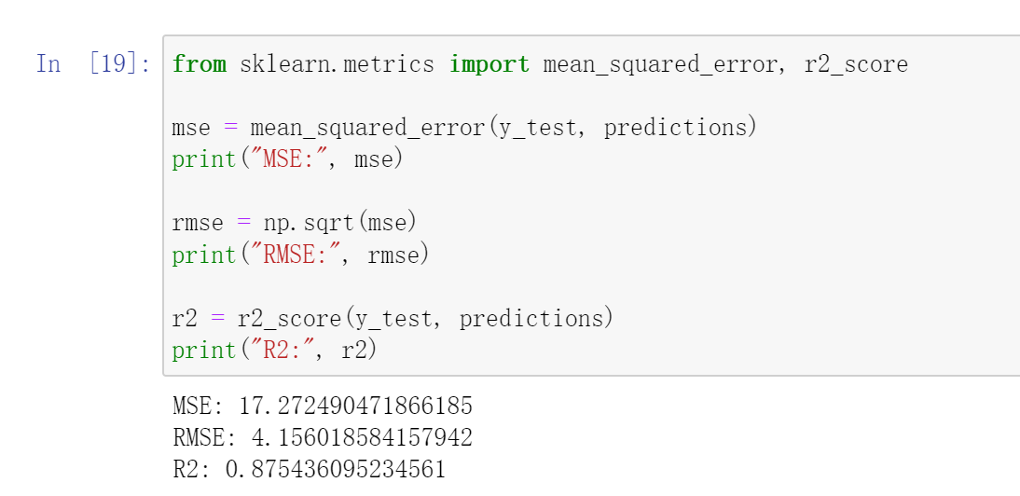
线性回归模型
将每个预测值与其对应的实际值相比较，通过可视化的散点图（将预测值与实际标签进行比较）来获得更好的效果，叠加一条趋势线，以获得对预测标签与真实标签的一致性的总体感觉。

Slide 10
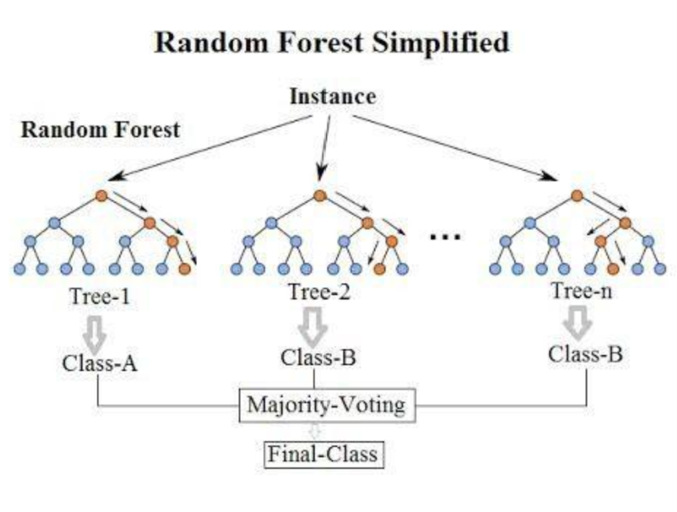
随机森林模型
随机森林就是通过集成学习的思想将多棵树集成的一种算法，它的基本单元是决策树，而它的本质属于机器学习的一大分支——集成学习（Ensemble Learning）方法。
一个随机森林会长出许多分类树，对于树的每个输出，称之为该树为该类的“投票”。树是这么生长起来的：
1. 每棵树行的随机样本从训练数据中抽取。
2. 从步骤1选出样本后，利用特征子集在选出的树上进行拆分。
3. 每棵树都按照参数指定的最大范围生长，直到它对类进行投票。

Slide 11
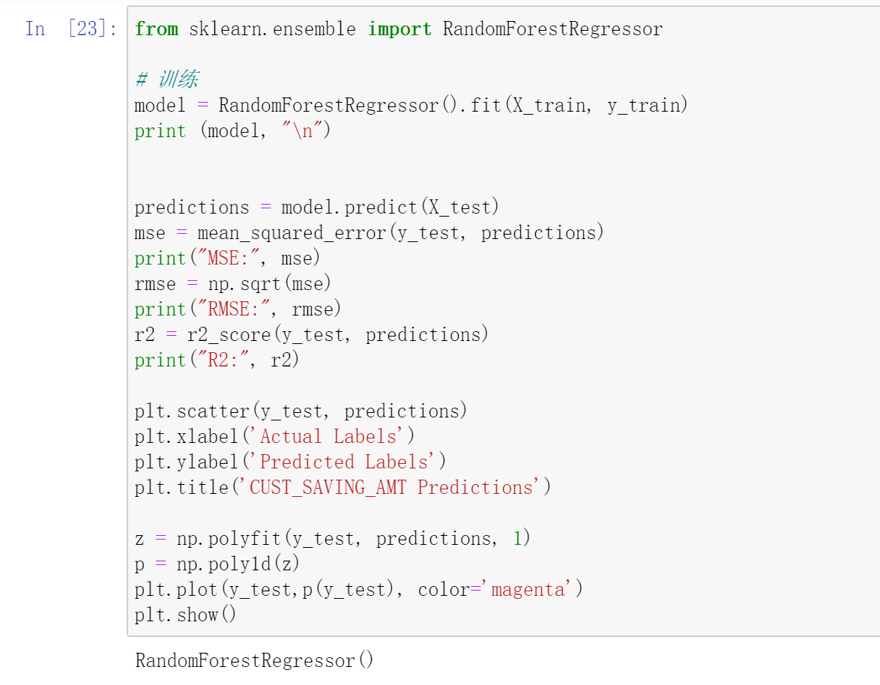
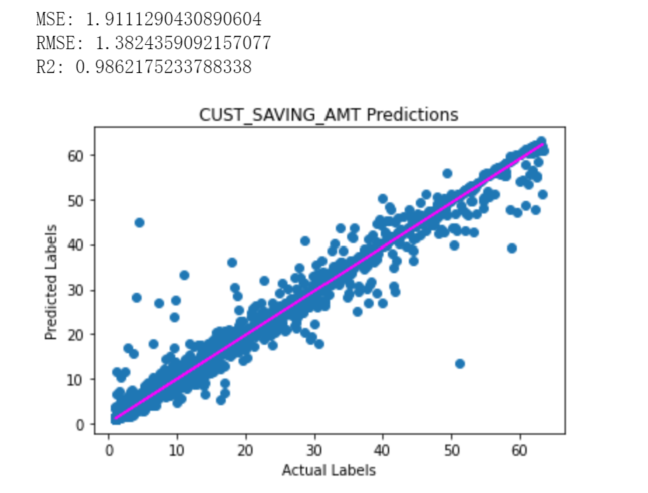
随机森林模型

Slide 12
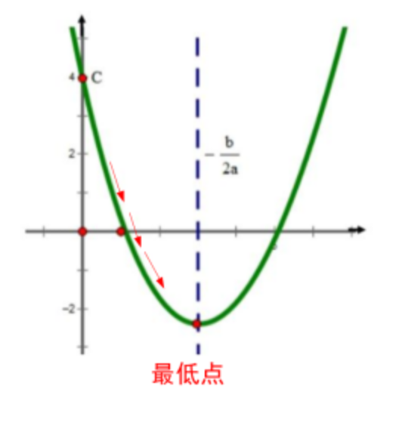
梯度提升回归模型
Gradient Boosting Regression
它像随机森林算法一样建立多棵树，但不是独立地建立它们，而是采取平均结果，每棵树都建立在前一棵树的输出上，试图逐步减少模型中的损失（错误）。
在训练开始之前，模型代表的分布与真实分布之间存在一定的差异，我们以一个函数去表示误差，这就是损失函数，又被称为误差函数。

Slide 13
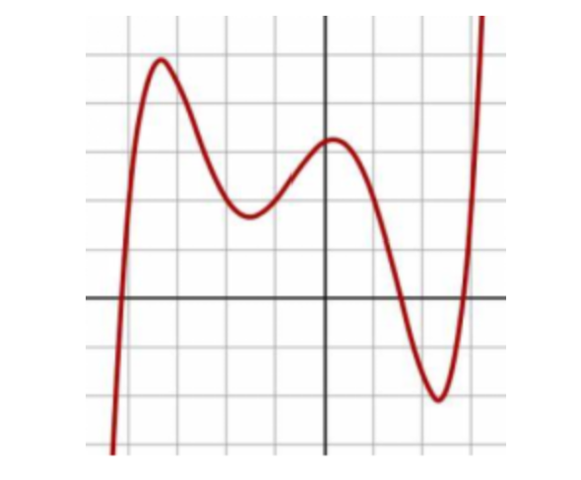
梯度提升回归模型
Gradient Boosting Regression
虽然梯度也不知道最低点在哪，但它却能像导数一样为我们指出向下的方向，顺着它的指引，我们总会找到最低点。
在迭代的时候选择梯度下降的方向来保证最后的结果最好。
至于梯度下降就是沿着梯度所指引的方向，一步一步向下走，去寻找损失函数最小值的过程，然后我们就找到了接近正确的模型。

Slide 14
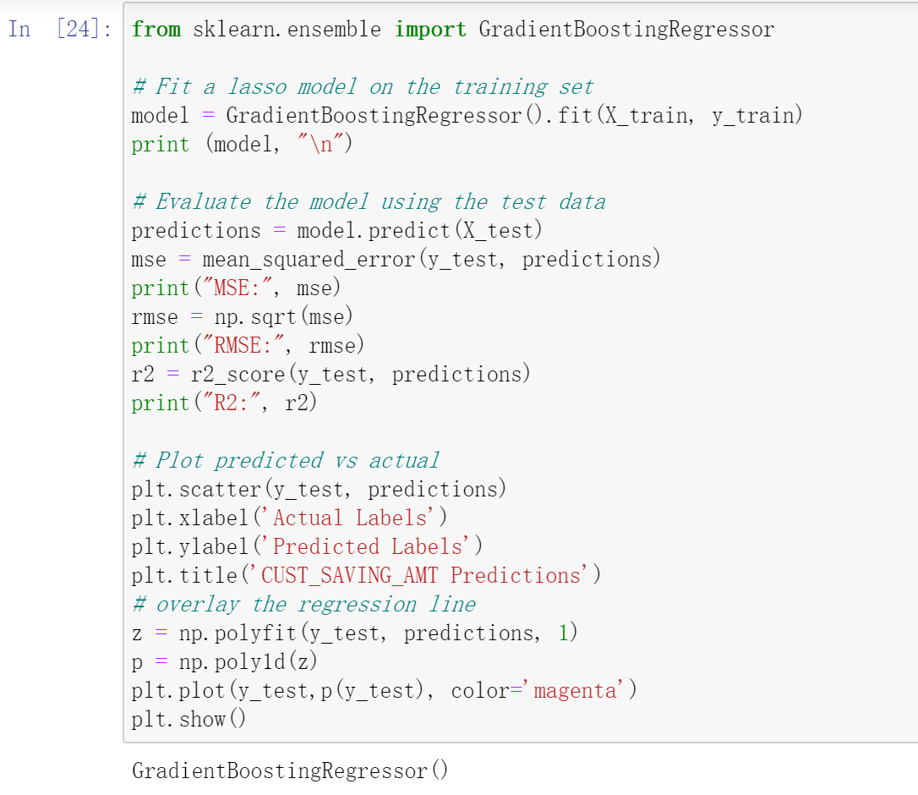
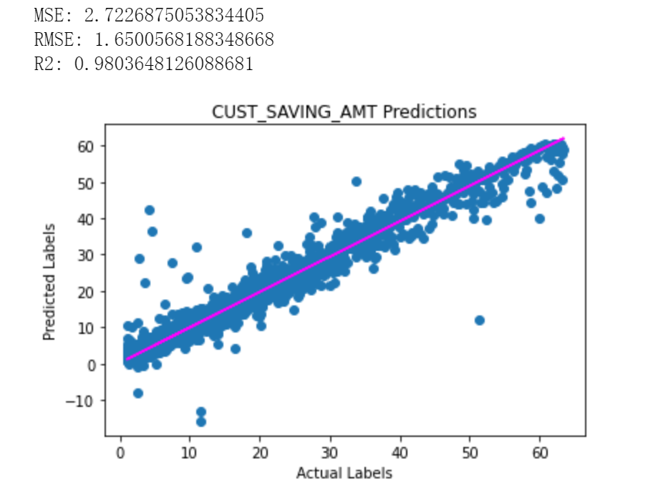
梯度提升回归模型
Gradient Boosting Regression

Slide 15
03
选择最优模型

Slide 16
04
尝试精进模型

Slide 17
数据筛选
客户持有的全部产品数量（24种产品）
客户持有帐户数量
资产总额
最近3个月客户AUM平均值 3个月存款月日均金额
3个月理财月日均金额
最近3个月客户月平均资产总计
最近3个月客户月平均负债总计
最近三个月月均借记卡消费金额
最近三个月内账户借方月均交易金额
最近三个月内账户贷方月均交易金额
最近三个月活期存款月日均余额
最近三个月储蓄卡月均取现金额
三个月内柜台购买理财月均金额
三个月内网银购买理财月均金额
三个月内电话购买理财月均金额
柜面三个月月均交易金额
手机银行三个月月均交易金额
网络银行三个月月均交易金额
自助设备三个月月均交易金额
乐收银POS三个月借方月均交易金额
本行POS三个月借方月均交易金额
他行POS三个月借方月均交易金额
其它三个月月均交易金额
是否国际金卡
是否美元卡
是否国际普卡
是否国际银卡
是否国际钻石卡
是否金普卡
是否标准白金卡
是否豪华白金卡
是否白金理财卡
是否钻石卡
是否无限卡
持有活期产品标志
是否商务卡
持有定期存款标志
个贷标识
是否全额还款
分类特征
数字特征

Slide 18
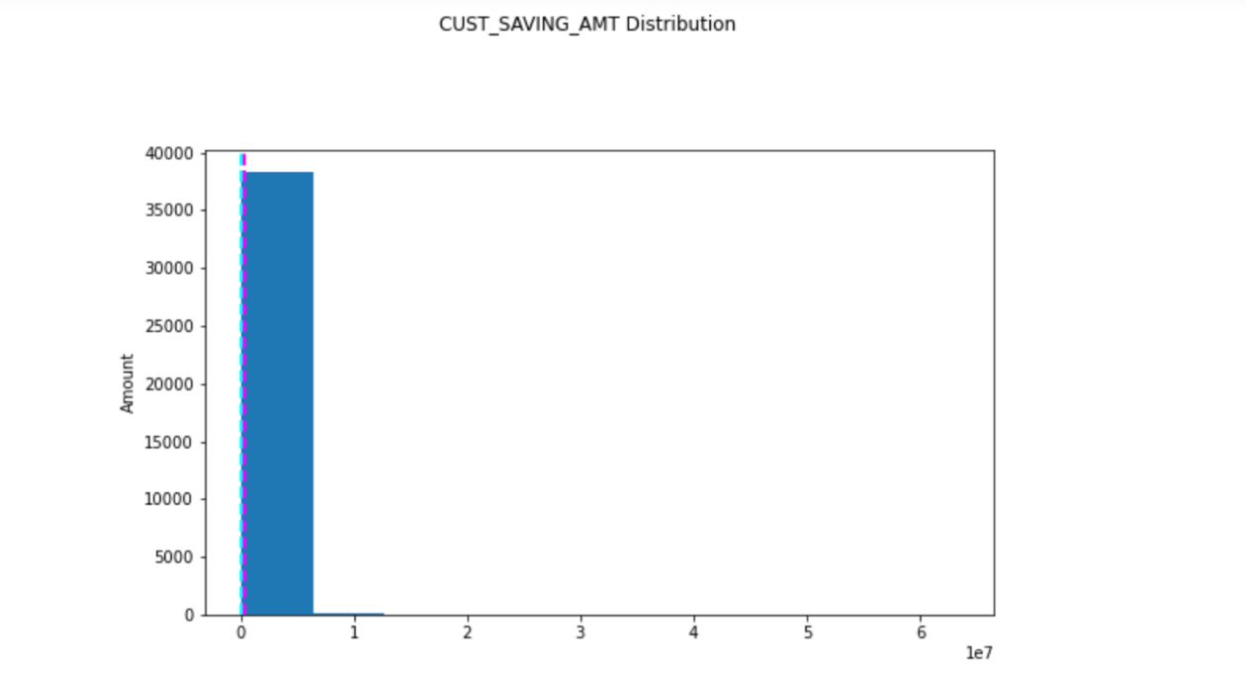
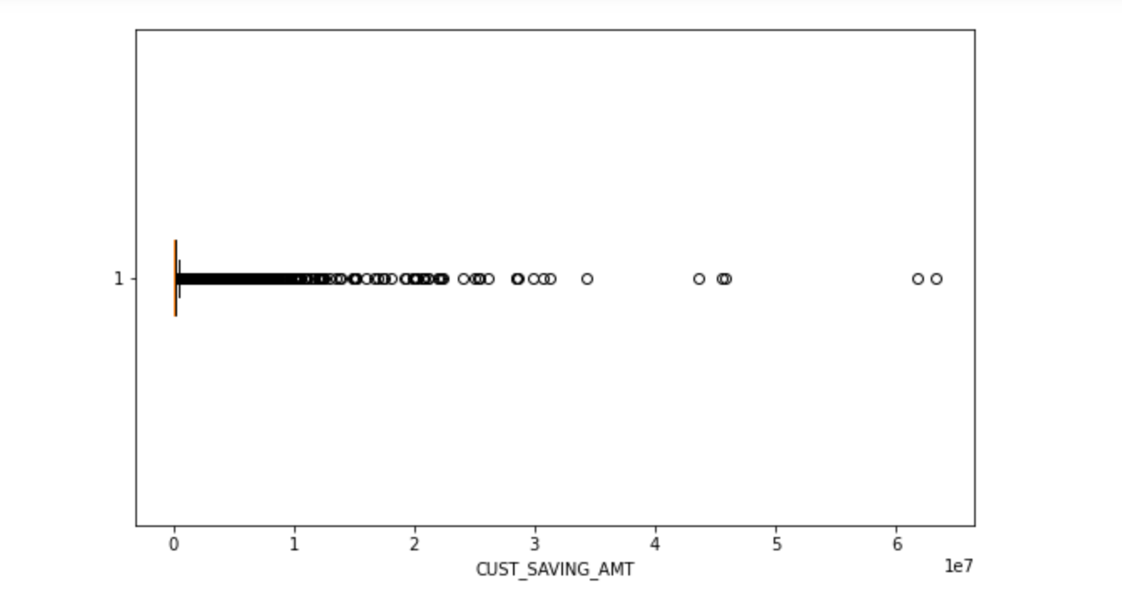
数据实践
以元为单位，分布过于杂乱难以绘制有效图形

Slide 19
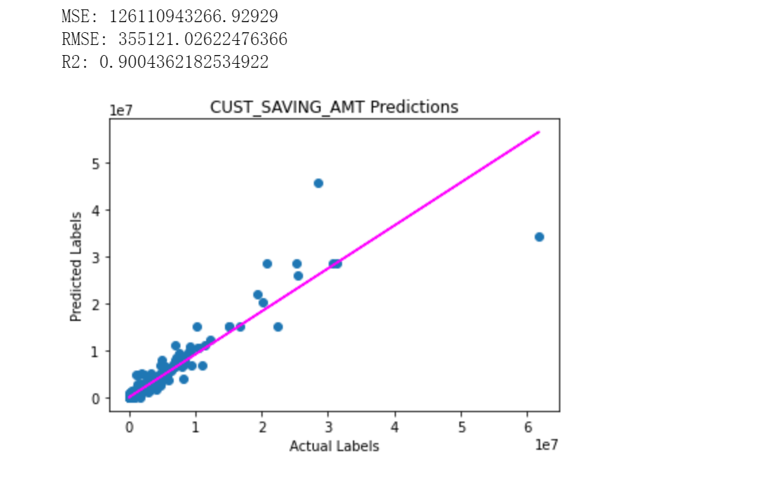
数据筛选
以元为单位，偏差过大

Slide 20
数据调整
1.以万元为单位
2.删除离群值
3.存款金额仅保留一万元以上的客户

Slide 21
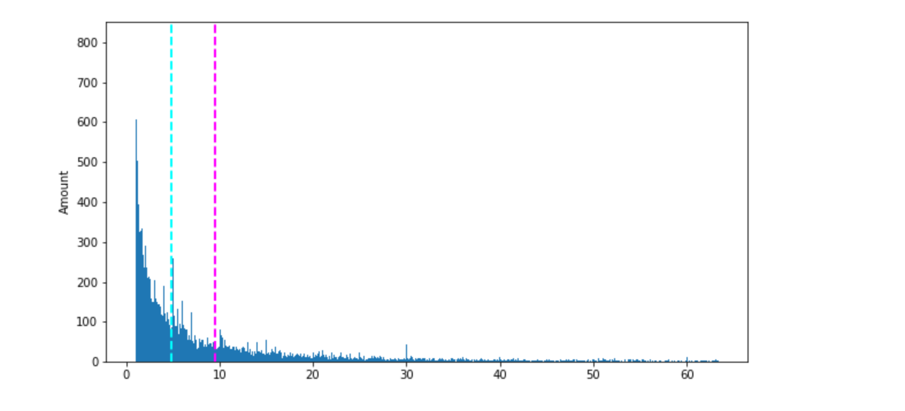
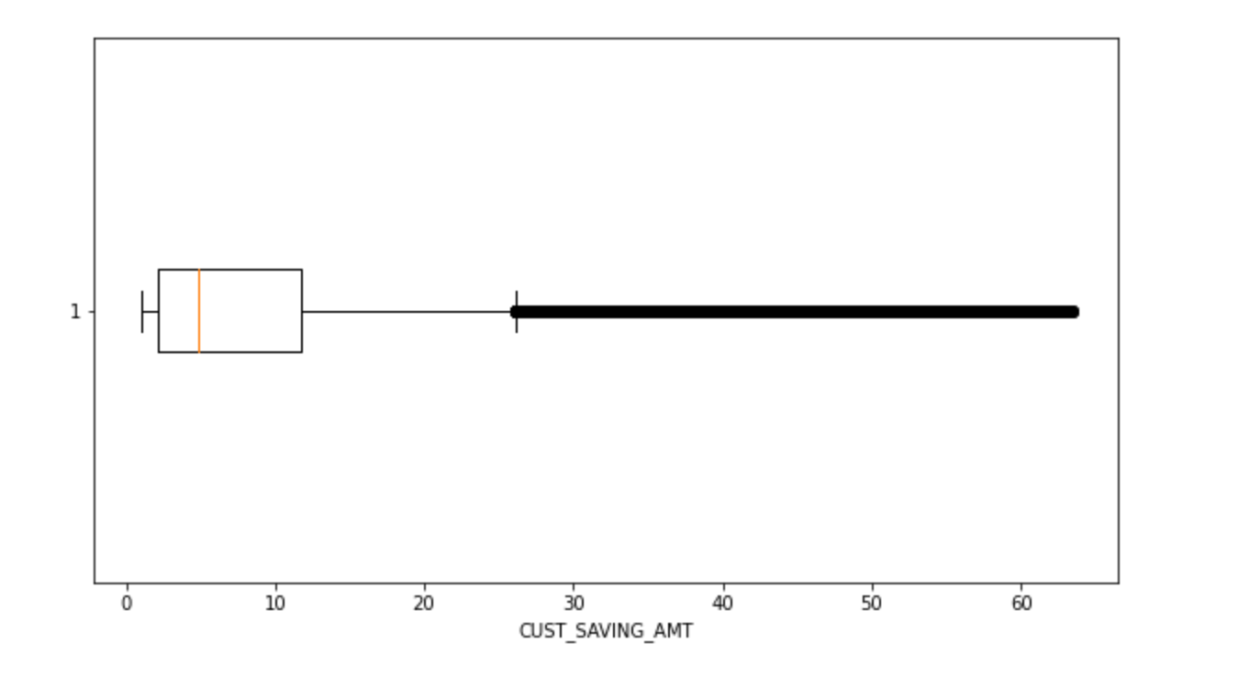
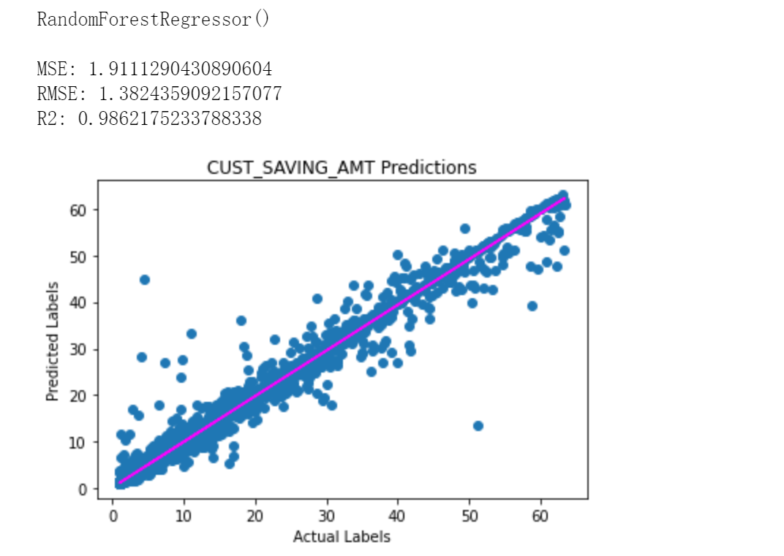
再实践

